Slide 1


Slide 2


Slide 3
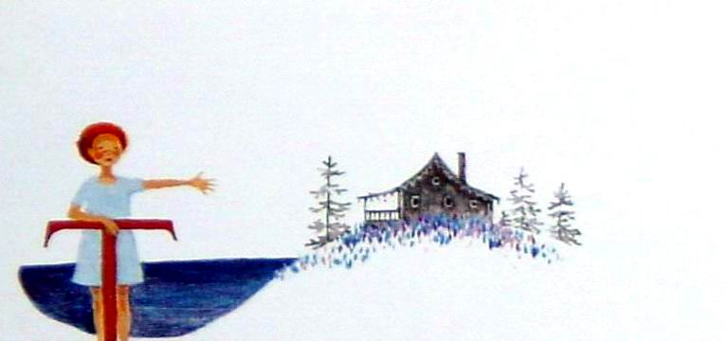
花婆婆住在海边的一幢小房子里。房子的四周，开满了蓝色、紫色和粉红色的花儿。
花婆婆是我的姨婆，她的年纪很大，个子小小的，我知道她本来不是这样的。她告诉我一些过去的事情。

Slide 4
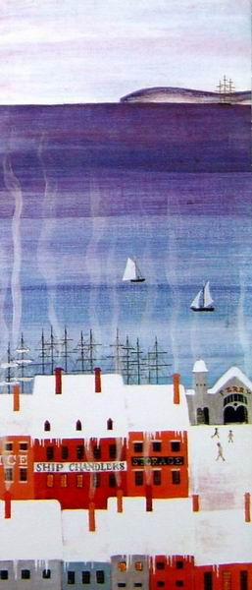
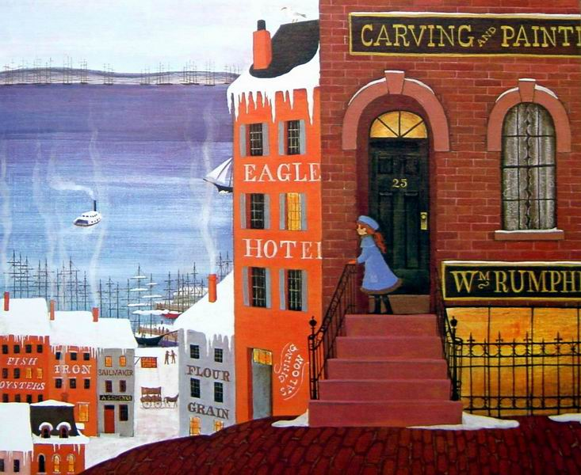
花婆婆的名字叫艾莉丝，很久以前，当她还是一个小女孩儿的时候，她住在海边的城市。从她家门口的石阶上，可以看到码头和来来往往的大船。很多年以前，她的爷爷就是搭乘一艘大帆船来到美国的。

Slide 5
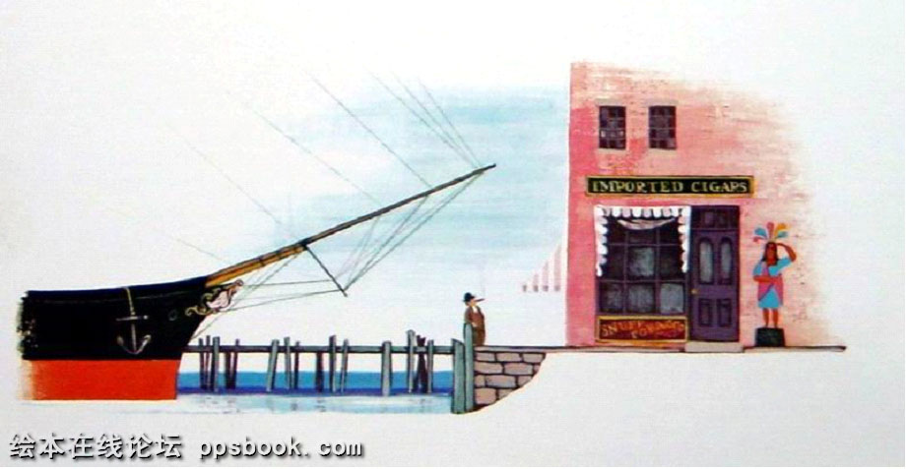
艾莉丝的爷爷在房子的一楼开了一家店，专门雕刻船头的人像，以及摆在烟草店门口的印地安人像；他也是个艺术家，偶尔会画一些帆船和沿海地区的风景。当他很忙的时候，艾莉丝就帮他在画布上画几朵白云。

Slide 6
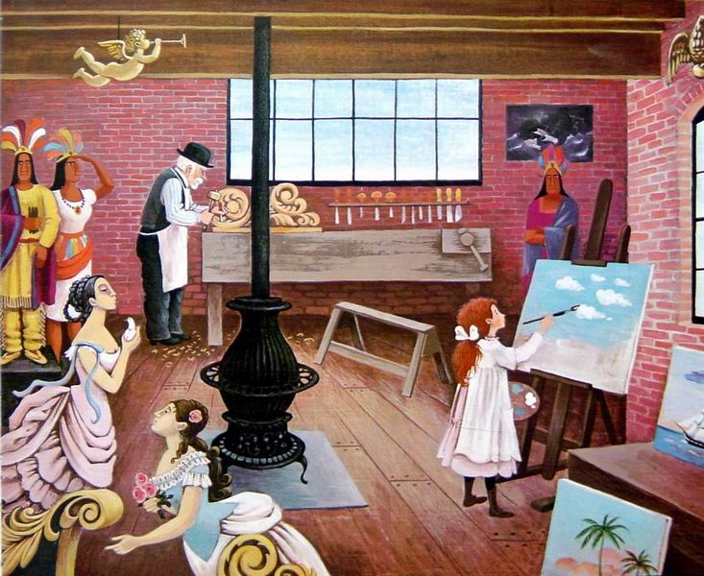

Slide 7
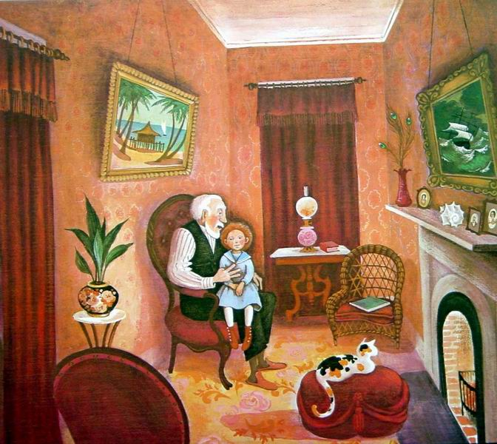
晚上，艾莉丝常常坐在爷爷的大腿上，听他说一些很远的地方所发生的事情。
每次爷爷说完了故事，艾莉丝就接着说：“爷爷，我长大以后，要像你一样去很远的地方旅行。当我老了，也要像你一样住在海边。”
“很好，”爷爷笑着说，“但是，你一定要记得做第三件事。”
“什么事？”艾莉丝问。
“做一件让世界变得更美丽的事。”
“好哇！”艾莉丝答应得又快又大声。
但是，她还不知道将来会做什么样的事。她每天起床、洗脸、吃早餐、上学、放学、做功课，这就是她的生活。
很快的，艾莉丝长大了！

Slide 8
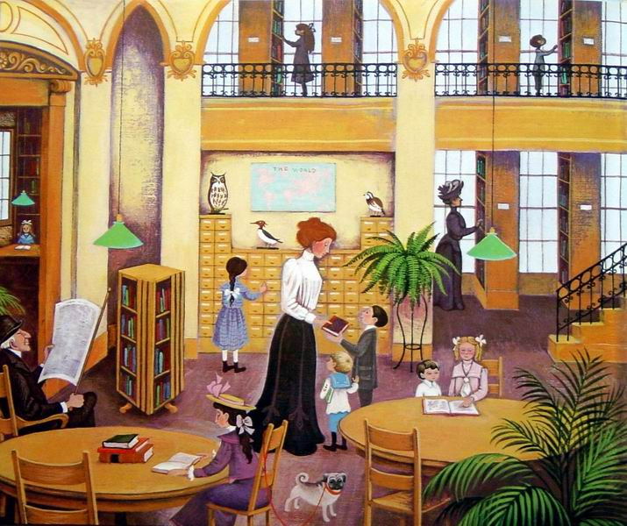

Slide 9
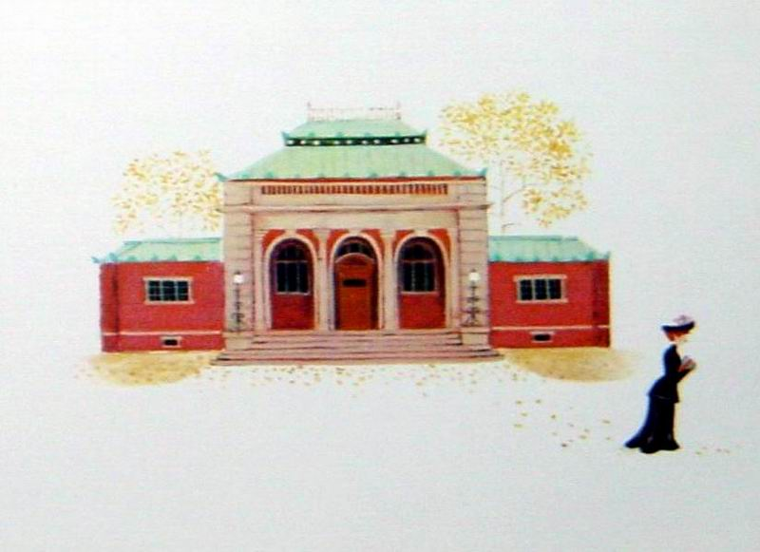
艾莉丝决定去做她答应爷爷的三件事。她离开了家乡，住在一个离海边很远的城市。她在图书馆工作。每天清理书上的灰尘，把书本排列整齐，并且帮助大家找到他们想看的书。她自己也看了很多书，都是写很远的地方所发生的事情。
这时候，大家都称呼她卢菲丝小姐。

Slide 10
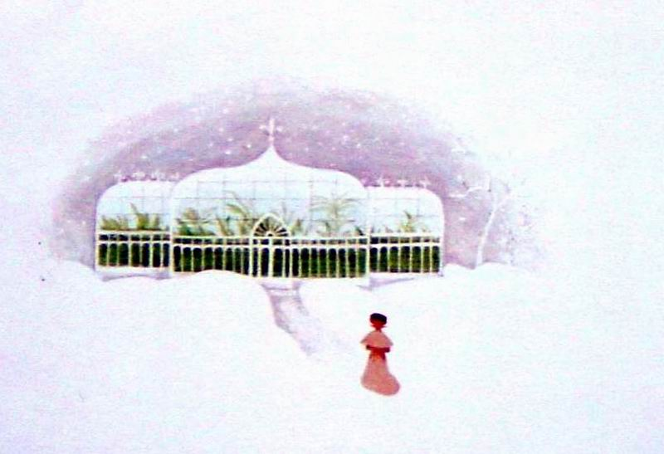
冬天里，卢菲丝有时候会到公园中央的温室里看花草，温暖、潮湿的空气中，散发着一股甜甜的茉莉花香。

Slide 11
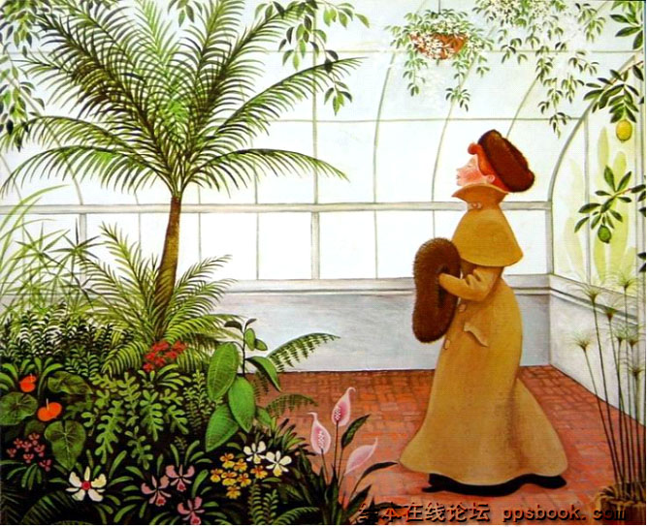
她深深地吸了一口气：“嗯——有热带岛屿的气息，可惜不是真正的热带岛屿。”

Slide 12
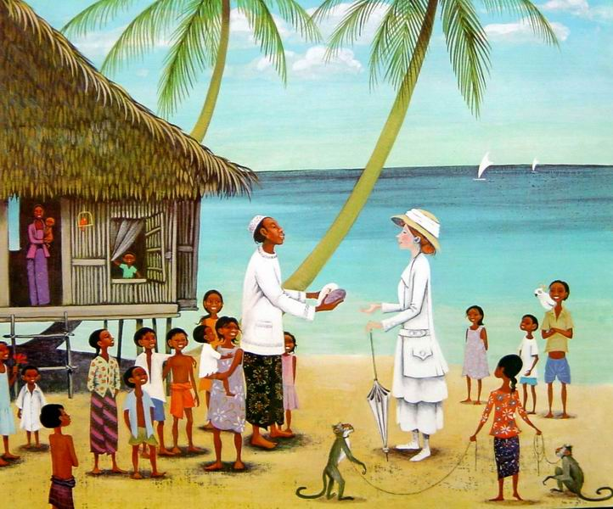

Slide 13
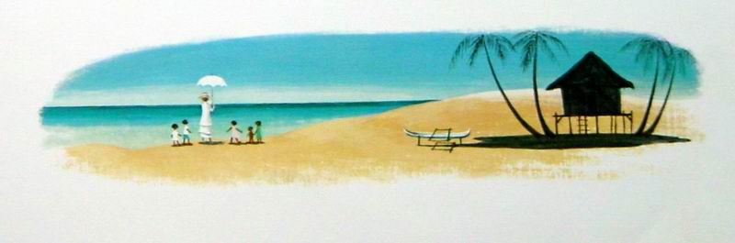
因此，卢菲丝来到了一座真正的热带小岛。岛上的人把猴子和鹦鹉当作宠物。她在海边散步，捡一些美丽的贝壳。
有一天，她遇见了渔村的村长百瑞加。
于是，卢菲丝到了村长的家，认识了村长太太。百瑞加剥开绿色的椰子，请她喝椰子汁。她离开时，还送她一个漂亮的珍珠贝，上面刻着一只天堂鸟和一行字：“我永远记得你。”
她感动地说：“我也会永远记得你。”

Slide 14
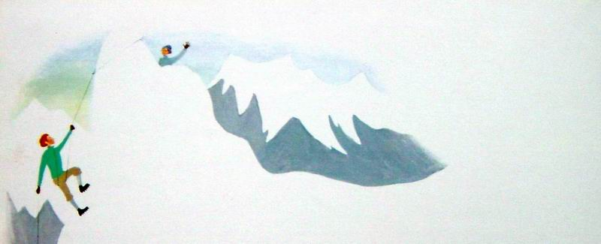
卢菲丝到处去旅行，她爬过高高的雪山，走过沙漠，穿过热带丛林；她看到正在游戏的狮子，跳跃的袋鼠。每经过一个地方，她都结交了一些难忘的好朋友。
最后，她来到东方的一个小国家。她在骑骆驼的时候，不小心摔了下来，她的背部受伤了
“唉！我真是笨手笨脚！”她说，“算了，我已经走过那么多地方，也许我应该做第二件事，到海边找个房子住下来。”

Slide 15
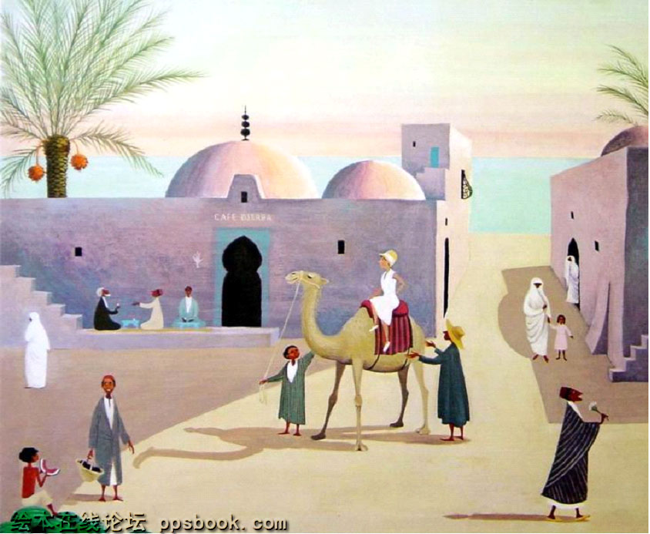

Slide 16
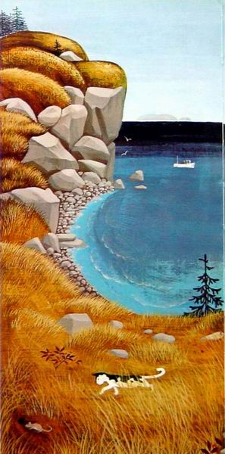
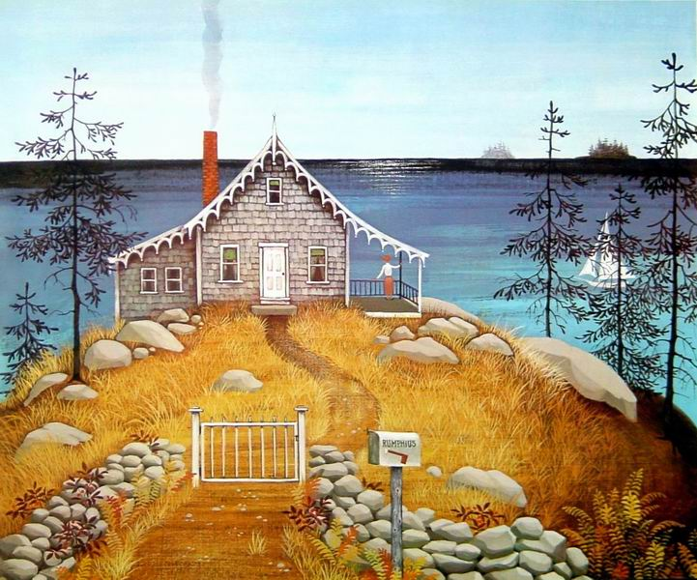
卢菲丝从新房子的走廊上，可以看到太阳升起来，横过天空，然后慢慢地落入海中。
新房子的前面围了一些石头，她在石头中间，开辟了一座花园，当她撒下花种子的时候，心里非常快乐。
“对了！我答应过爷爷，要做一件让世界变得更美丽的事，但是，做什么好呢？这世界已经够美了！”
她常常望着大海，不停地想这个问题。

Slide 17
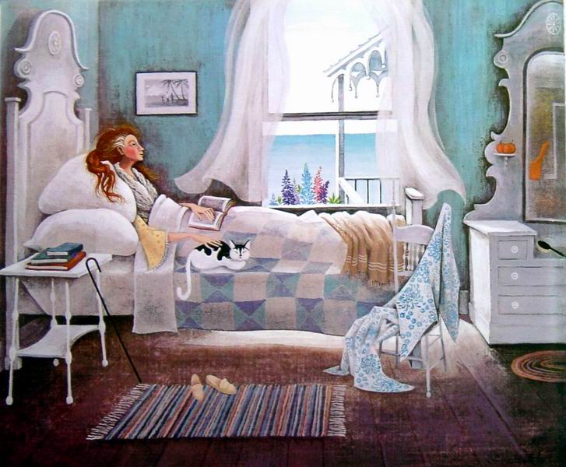

Slide 18
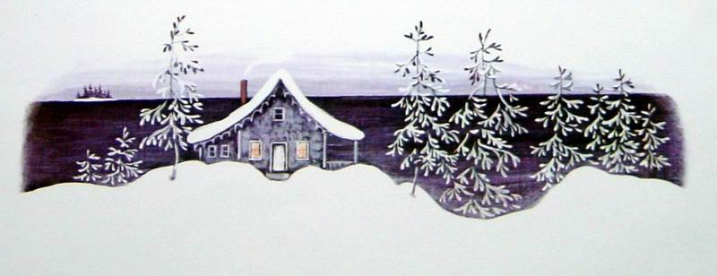
第二年春天，她背部的伤又发作了，大部分的时间，她都躺在床上。
她在去年夏天撒下的种子，不知不觉地已经开花了，她从卧室的窗口望出去，可以看到蓝色、紫色和粉红色的花朵，轻轻地摇曳着。
她非常满意地对自己说：“鲁冰花！我最喜欢这种花了，希望今年夏天，我可以下床去撒更多的种子，那么，明年就会开出更多的鲁冰花了。”
但是，她一直躺着，没有办法下床。

Slide 19
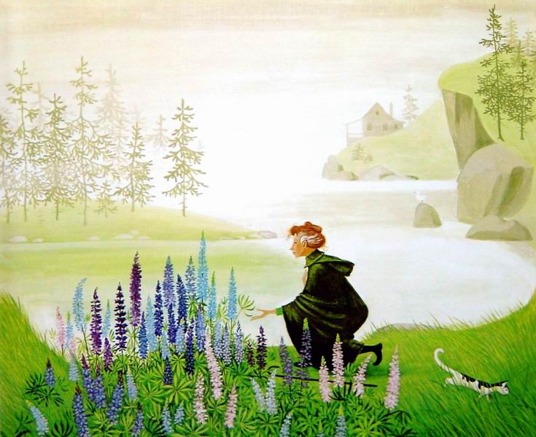
冬天过去，春天又来了。
她的身体好多了，可以出门散散步。
有一天下午，她慢慢地走到山坡上，她很久没来这里了。当她登上山顶，忍不住惊喜地说：“我真不敢相信自己的眼睛。”
原来，那里开满了一大片蓝色、紫色和粉红色的鲁冰花。
她高兴地蹲下来看着花朵：“一定是风和小鸟儿，从我的花园里把种子带到这里。”
忽然，她想到了一个很棒的点子。

Slide 20
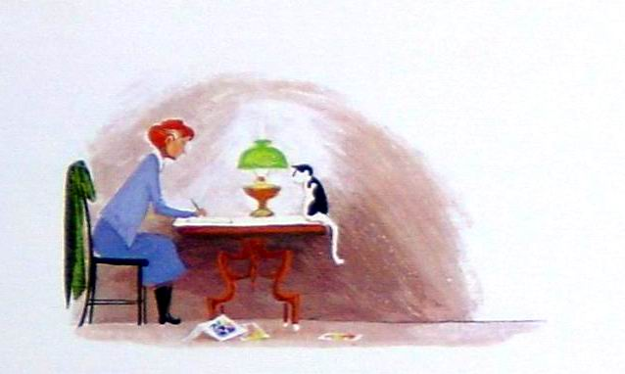
她立刻回家，写信去订购了一大包鲁冰花种子。
整个夏天，她的口袋里装满了种子，她一面散步，一面撒种子。她把种子撒在公路和乡间的小路边，撒在学校附近，教堂后面，撒在空地和高墙下面，只要她经过的地方，她就不停地撒种子，这里撒一点儿，那里撒一点儿……
她的背部一点儿也不痛了，每天都高兴地出去撒种子，大家都叫她：“又老又疯的怪婆婆。”

Slide 21
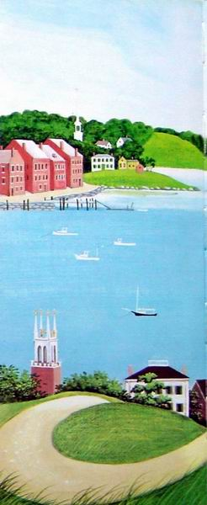
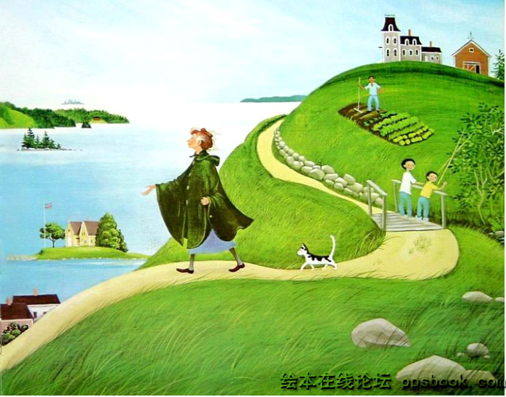

Slide 22
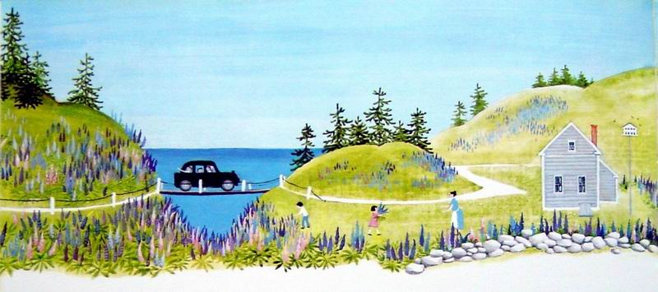
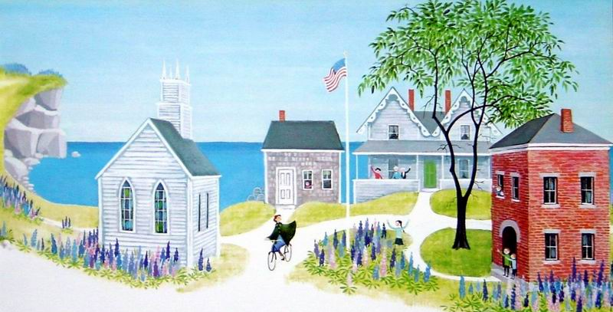
第二年春天，那些种子几乎同时开花了！原野上、山坡上开满了蓝色、紫色和粉红色的鲁冰花，它们沿着公路和乡间小路盛开着，明亮地点缀在教室和教堂后面，连空地上和高高的石墙下面，都开满了美丽的鲁冰花。她终于完成了第三件事，也是最困难的一件事！

Slide 23
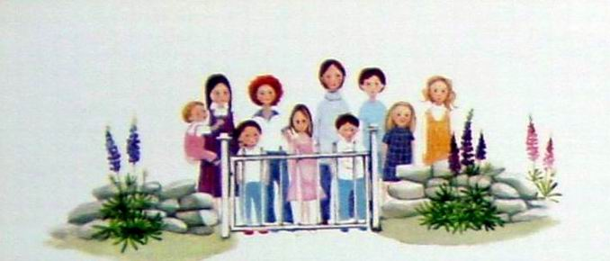
我的姨婆现在非常老了，她的头发也白了，可是，她还是不停地种花，每年都开出更多更美的鲁冰花，现在，大家都喊她：“花婆婆。”
我常常和朋友站在篱笆外面，好奇地看着她种花。朋友们都认为她是世界上最老的一位老婆婆，她偶尔也会邀请我们进屋子里，听她说故事。
她常说一些很远的地方所发生的故事，有一次，我告诉她：“等我长大后，要像你一样去很远的地方旅行。当我老了，也要像你一样住在海边。”
“很好，”花婆婆摸摸我的头说，“但是，小艾莉丝，你一定要记得做第三件事。”
“什么事？”
“做一件让世界变得更美丽的事。”
“好哇！”我答应得又快又大声。

Slide 24
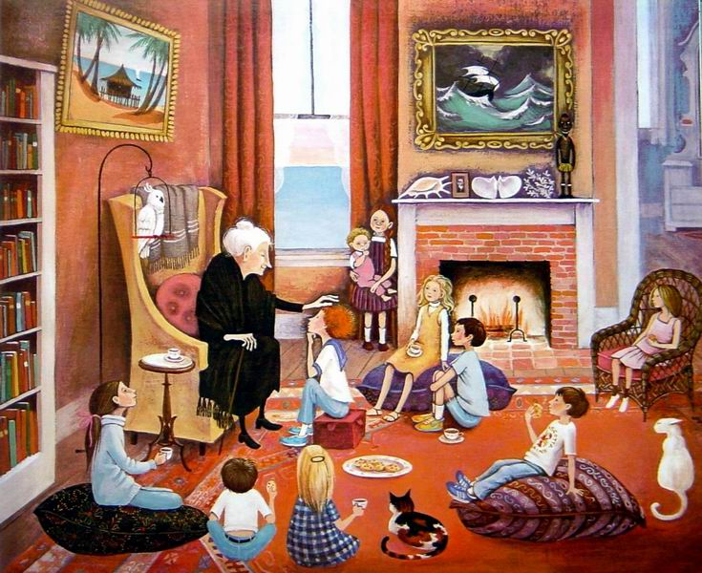

Slide 25
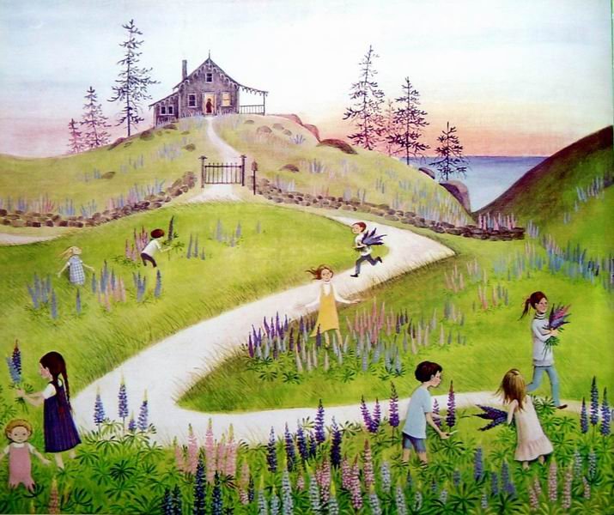
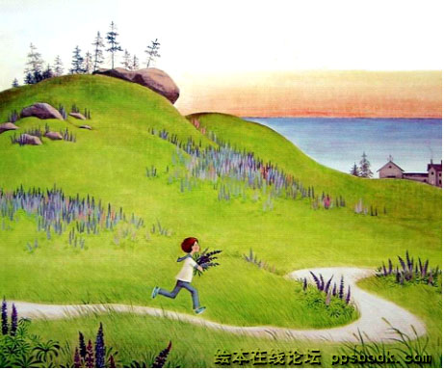
但是，我还不知道将来会做什么样的事！

